Slide 1
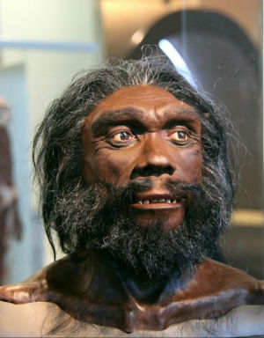
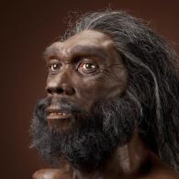
L’HOMO HEIDELBERGENSIS
Etymologie: Homo, est le mot latin désignant «l'homme, l’être humain» et heidelbergensis est le mot latinisé pour 'Heidelberg', la ville en Allemagne, où le premier fossile (une mandibule) d'Homo heidelbergensis a été découvert en 1907

Slide 2
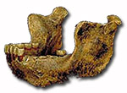
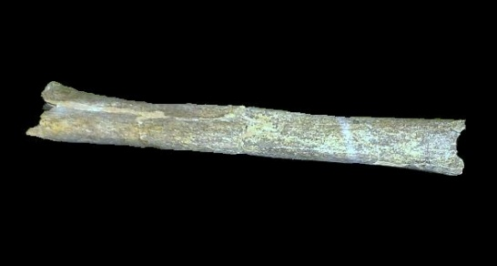
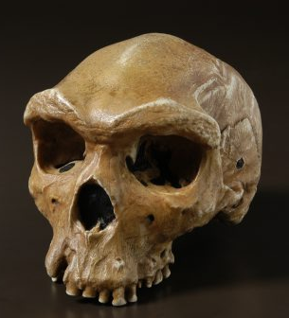
Les importantes découvertes fossiles
C’est en 1907 que le premier fossile d'Homo heidelbergensis a été identifié, dans une sablière de la région de Mauer en Allemagne. Les dents étaient semblables à celles des humains mais la mâchoire ne ressemblait pas aux mâchoires humaines modernes. Elle était extrêmement volumineuse avec des os beaucoup plus lourds. Les caractéristiques uniques de cette mâchoire donnèrent lieu à la nomination de cette nouvelle espèce, l'année suivante. Cependant, l’espèce l'Homo heidelbergensis est acceptée seulement depuis la fin du 20e siècle, avec la découverte de fossiles supplémentaires qui ont apporté des caractéristiques intermédiaires entre celles des espèces antérieures et postérieures humaines.
Boxgrove 1. En 1933, un tibia est découvert à Boxgrove, West Sussex, en Angleterre. Ce tibia a été rongé à chaque extrémité par un ancien carnivore, mais l'os restant montre que son propriétaire avait une ossature plus charpentée et plus solide que les humains modernes. Les grandes crêtes qui courent le long du dos de l'os sont les lieux de fixation des muscles à l'os et indiquent que cet individu avait de grands et puissants muscles de la jambe.
'Kabwe »ou« Broken Hill 1' – Ce crâne a été découvert en 1921 à Kabwe en Zambie. C’est le premier fossile ancestral de l'homme découvert en Afrique.
Il combine les caractéristiques primitives comme un visage large, épais, avec des crêtes arquées sur le front et un front en pente avec une grande capacité crânienne allant jusqu’à 1280 centimètres cubes. La date de cet individu est incertaine, mais on estime qu’ il peut être âgé de 300.000 ans. Il présentait plusieurs caries dentaires et abcès ayant pourri l'os de la mâchoire supérieure. Or les caries dentaires aussi importantes que celles-ci étaient inhabituelles chez nos ancêtres avant le développement de l'agriculture il y a environ 10.000 ans, lorsque une quantité plus importante de sucres et de féculents ont été inclus dans le régime alimentaire.
Saldanha – En 1953, une calotte est découverte à Elandsfontein en Afrique du Sud. Elle ressemble étroitement au crâne Broken Hill 1 avec de grandes arcades sourcilières et un front large en pente.

Slide 3
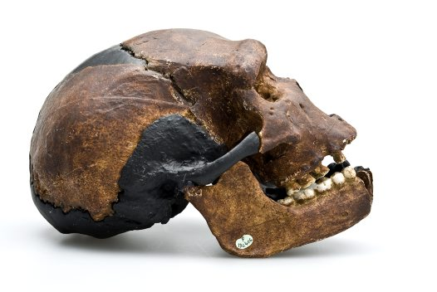
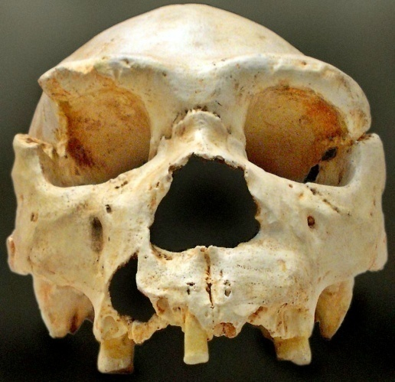
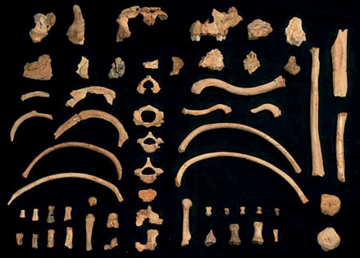
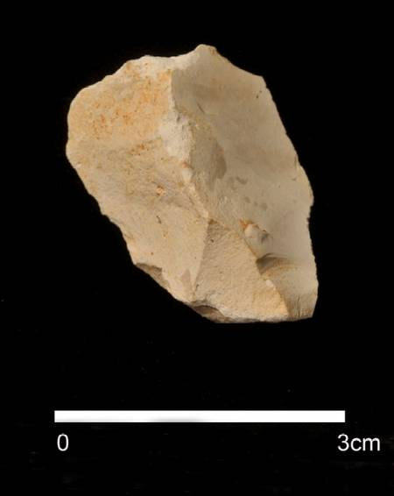
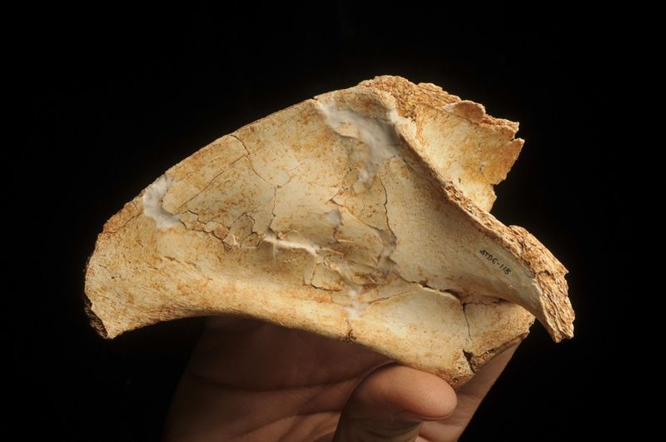
Les fouilles réalisées depuis 1964 dans la Caune d’Arago à Tautavel en France ont révélé un certain nombre de fossiles humains en particulier un crâne et la mâchoire de différents individus (nommés Arago 21 et Arago). Des milliers d'outils en pierre et les os de nombreux animaux ont également été découverts sur ce site. Le crâne Arago 21 est relativement complet, mais il a été déformé avant ou pendant la fossilisation. Ses caractéristiques sont typiques de l’espèce Homo Heidelbergensis, mais sa taille robuste et les traits épais du visage suggèrent qu'il correspond au crâne d'un jeune mâle dont l’âge est compris entre 250.000 et 400.000 ans.
Vision globale des fossiles d'Homo antecessor retrouvés dans le niveau T6 de la Gran Dolina. Photo Javier Trueba
Pour finir, les restes d'au moins 6 personnes ont été trouvés sur le site de Gran Dolina à Atapuerca en Espagne. Ils vivaient il y a environ 800.000 à 1.000.000 années en Europe et sont donc les plus anciens restes humains trouvés sur le continent. Même si de nombreux experts considèrent que ces restes appartiennent à la population Homo heidelbergensis, plusieurs chercheurs estiment néanmoins que ces fossiles sont suffisamment différents pour donner nom à une nouvelle espèce: l’ Homo antecessor.
Ce silex a été taillé il y a 1,4 million d'années par un représentant du genre Homo. Il pourrait avoir servi de couteau, même s'il ne fait que 3 cm de long.
Jordi Mestre, Equipo de Investigación de Atapuerca (EIA)
Cette scapula, ou omoplate, a 800.000 ans. D'après ses caractéristiques, elle appartenait à un Homo antecessor âgé de 4 à 6 ans, donc à un enfant.
Jordi Mestre, Institut Català de Paleoecologia Humana i Evolució Social (IPHES)

Slide 4
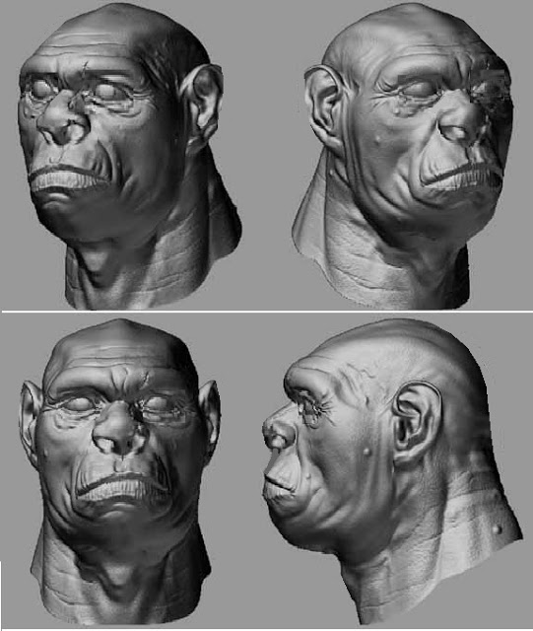
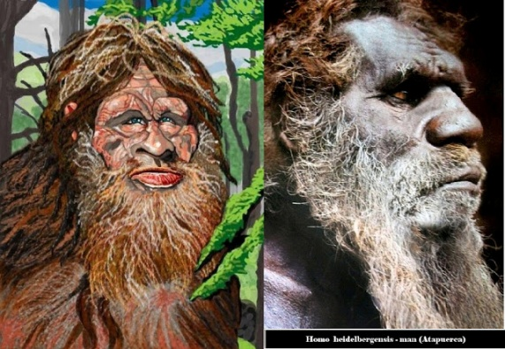
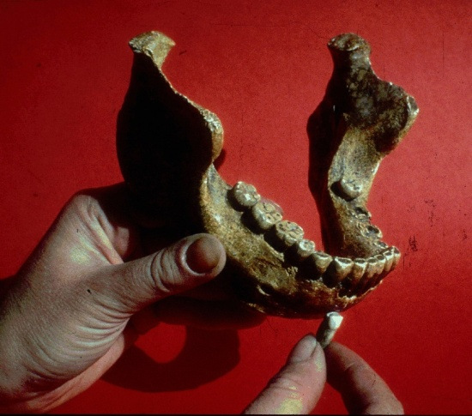
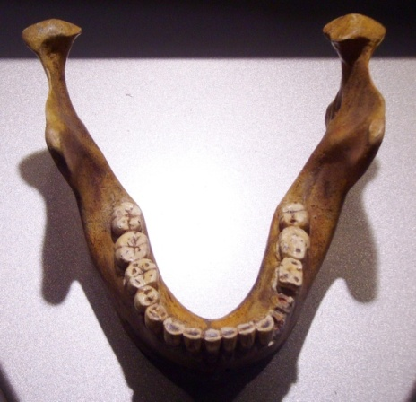
RECONSTITUTION PHYSIQUE DE L’HOMO HEIDELBERGENSIS
Cerveau
Volumineux ( en moyenne 1250 centimètres cubes, ce qui représente 1,9% de leur poids corporel )
lobes frontaux et pariétaux du cerveau agrandies pouvant indiquer une augmentation de la complexité du cerveau
Crâne
une double arcade sourcilière voûtée ( une modérée et une courte) et un front en pente. L'arcade sourcilière était plus voûtée que celle de l’espèce antérieure, Homo ergaster mais le front fuyant ressemblait à celui trouvé chez les espèces antérieures et non aux fronts verticaux de l'homme moderne.
ouverture nasale relativement large
Mâchoires et dents
Plus courtes que celles des espèces précédentes résultant d’un visage avec seulement une légère projection
certains membres de cette espèce avaient un écart, appelé l'espace retromolar, derrière les troisièmes molaires (ou dents de sagesse) à l'arrière de la mâchoire.
mâchoire inférieure fortement construite pour une forte insertion des muscles de la mastication
comme pour les espèces antérieures, la mâchoire inférieure n'a pas de saillie et le menton est pointu
dents organisées dans la mâchoire en forme parabolique (courbe à l'avant puis évasée vers l'arrière)
dents plus petites que celles des espèces antérieures, mais plus robustes que celles de l'homme moderne

Slide 5
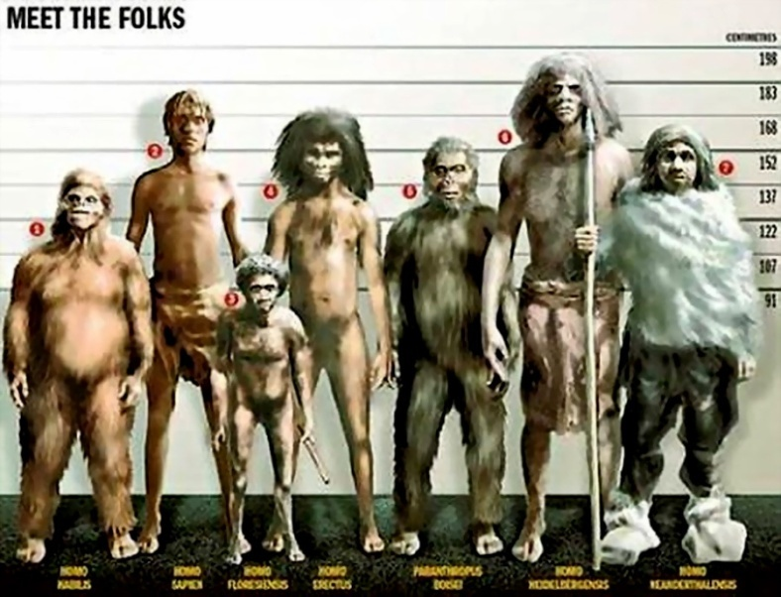
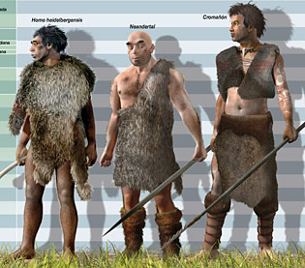
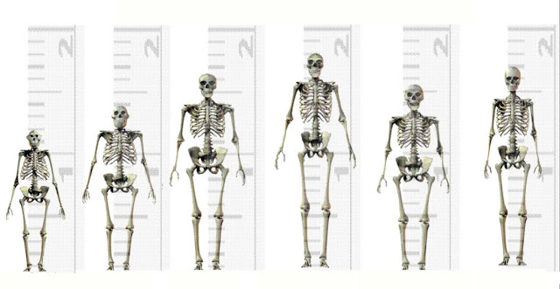
Taille et forme du corps
Les preuves fossiles concernant la taille du corps et sa forme sont actuellement limitées, mais les os de leurs jambes indiquent qu'ils étaient grands, atteignant environ 180 centimètres de hauteur
l’épaisseur et l’ossature des crêtes du tibia indiquent que cette espèce avait une forte et imposante charpente.
Membres
Jambes relativement longues représentant une adaptation aux conditions tropicales (car plus les membres sont longs plus ils possèdent une grande surface de peau permettant de refroidir plus rapidement le corps). Ces proportions des membres sont similaires à ceux trouvés plus tard chez l'Homo sapiens mais contraires aux jambes courtes inférieures qui se sont développées chez les Néandertaliens.
os de la jambe épais et fortement intégré
Dans l’ordre : Australopithecus, Paranthropus, Homo erectus,
Homo heidelbergensis, Homo neanderthalensis, Homo sapiens

Slide 6
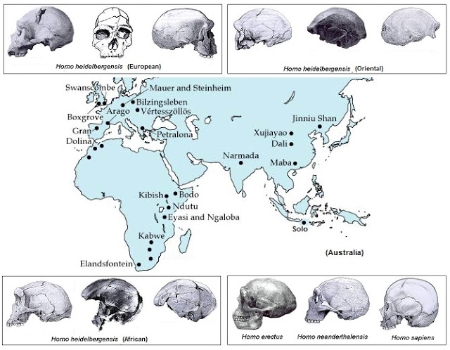
Reconstitution des modes de vie de l’homo heidelbergensis
Environnement
Les populations d’Homo heidelbergensis se sont réparties en Afrique , en Europe et peut-être même en Asie du Sud il y a environ 500.000 ans.
Entre -600.000 et -200.000 ans, les climats en Afrique et en Europe connurent une série d’alternance de phases chaudes et froides et le déplacement des populations de l’Afrique à l’Europe les soumettaient généralement à des climats beaucoup plus froids. Il y a environ 300.000 années, une période froide et sèche s’instaura et le Sahara devint alors un obstacle bloquant la circulation entre l'Afrique et l'Eurasie (même si le mouvement des populations aurait encore été possible entre l'Europe et l'Asie septentrionale). A cette époque, les populations en Afrique et en Europe ont donc été isolées les unes des autres et des différences régionales sont donc apparues progressivement.

Slide 7
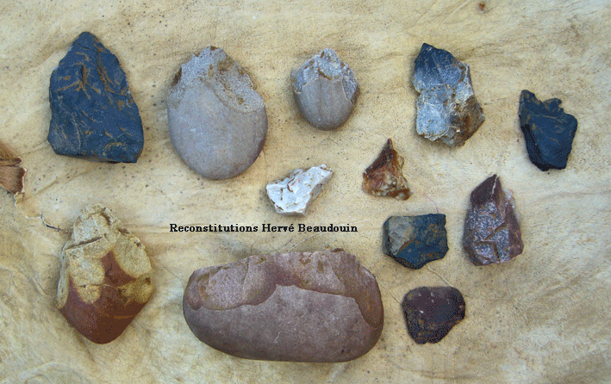
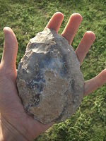
Culture
Les outils fabriqués par l'Homo heidelbergensis ont été principalement utilisés pour la chasse et la découpe de la viande. La plupart de leurs outils étaient du même type que ceux utilisé précédemment par l’Homo ergaster c’est-à-dire de grands outils de pierre avec des flocons des deux côtés pour produire des bifaces.
Certaines populations ultérieures sont également connues pour avoir possédé des outils fabriqués à partir de bois de cerf, en os et en bois. Ces matériaux étaient alors utilisés comme grattoirs, marteaux et lances sophistiquées.
1 bâton à fouir
outillage de Homo heidelbergensis : galets aménagés, éclats, denticulé, racloirs
Cette espèce a probablement utilisé le feu, mais des preuves supplémentaires sont aujourd’hui nécessaires pour déterminer si cette utilisation du feu était bien contrôlée.
Il est aussi fortement probable que cette espèce portait des vêtements en peau d'animal, en particulier les populations vivant dans les zones européennes plus froides. Cependant, la preuve directe de vêtements est difficile à obtenir car les peaux d’animal ne sont pas durables et tendent à périr rapidement. On n’a donc aucune preuve directe actuellement de ce port de vêtements par l’homo heidelbergensis

Slide 8
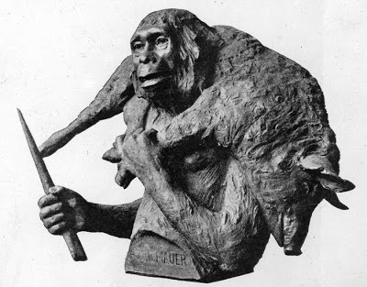
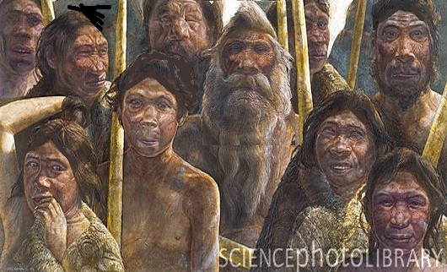
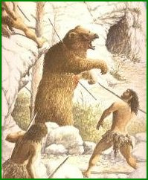
Alimentation
Aujourd’hui on sait que l’Homo heidelbergensis chassait les grands animaux et utilisait probablement leurs peaux pour se protéger, en particulier dans les zones froides.
Les os fossilisés retrouvés ont montré que les grands animaux ciblés par l’homo heildelbergensis étaient des rhinocéros, des hippopotames, des ours, des chevaux et des cerfs. Ces animaux ont été habilement traqués puis massacrés d'une manière ordonnée suggérant que cette espèce chassait en groupe.

Slide 9
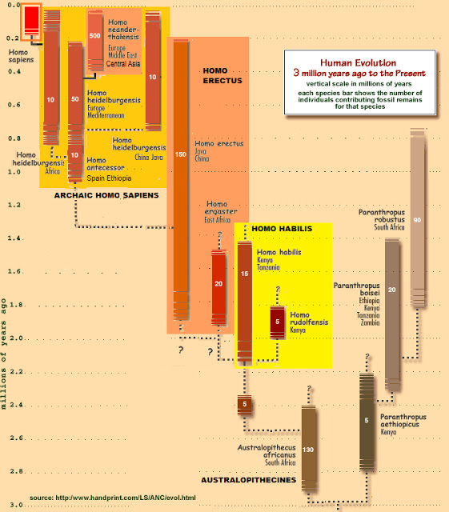
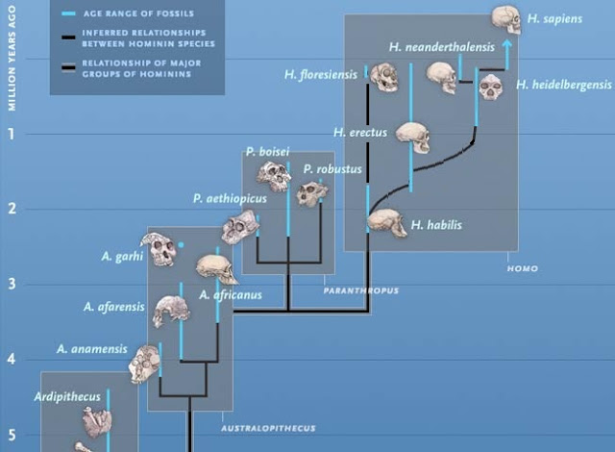
Les hypothèses des scientifiques
Les hypothèses à l’origine
Suivant les études et les scientifiques, l’Homo heidelbergensis pourrait être l'ancêtre d'Homo neandertalensis et d'Homo sapiens... ou seulement un pré-néandertalien
En effet, la plupart des fossiles, connus comme Homo heidelbergensis de nos jours, étaient à l’origine attribué aux espèces Homo erectus, Homo neanderthalensis ou encore Homo sapiens «archaïques».
Mais grâce à la découverte de nombreux autres fossiles au cours des dernières décennies, de nombreux chercheurs acceptent maintenant de désigner l’Homo heidelbergensis comme une espèce distincte, même si son attribution à certains fossiles est encore discutée, car ils possèdent des caractéristiques qui sont transitoires entre les espèces antérieures et postérieures.
Comme nous l’avons vu, à partir de -300 000, des groupes régionaux se sont développés donnant naissance à deux espèces d'êtres humains : les populations européennes de Homo heidelbergensis ont évolué en Homo neanderthalensis (les Néandertaliens) tandis qu'une population distincte de l'Homo heidelbergensis en Afrique a évolué en Homo sapiens.

Slide 10
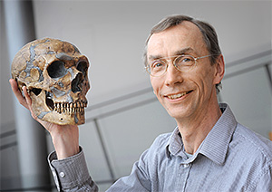
De nouvelles hypothèses
Quand L’ADN apporte de nouvelle preuves
Plus récemment, les restes fossiles retrouvés à Gran Dolina en Espagne ont mis sérieusement en doute l’interprétation originelle.
En effet, depuis l’analyse génétique de l'équipe de Svante Pääbo (Institut Max-Planck d'anthropologie évolutionniste à Leipzig, Allemagne) publiée le 4 décembre 2013 dans la revue Nature, de nouvelles découverte ont été mises à jour.
L'équipe a analysé l'ADN mitochondrial d'un fémur de Atapuerca. « Loin de révéler cet étroit lien génétique entre Homo heidelbergensis et Néandertal auquel les auteurs de l’étude s’attendaient, l’analyse de cet ADN mitochondrial a en réalité montré que cet Homo de la grotte de Sima de los Huesos est génétiquement bien plus proche de l’Homme de Denisova que de l'homme de Neandertal ». L'Homme de Denisova est un hominidé cousin mais distinct de Néandertal, identifié par des restes d'une quarantaine de milliers d'années dans le sud de la Sibérie.
Pour Pascal Picq "Bien que le fossile de référence soit européen, des origines sont africaines. Sans qu'il soit possible d'affirmer qu'il s'agit vraiment d'une autre espèce, il recouvre une grande partie des fossiles qui annoncent les hommes les plus récents du pléistocène moyen qui, comme les Homo erectus tardifs de la même époque, se caractérisent tous par une même tendance évolutive avec l'acquisition d'un cerveau d'une capacité d'environ 1200 cm3."

Slide 11
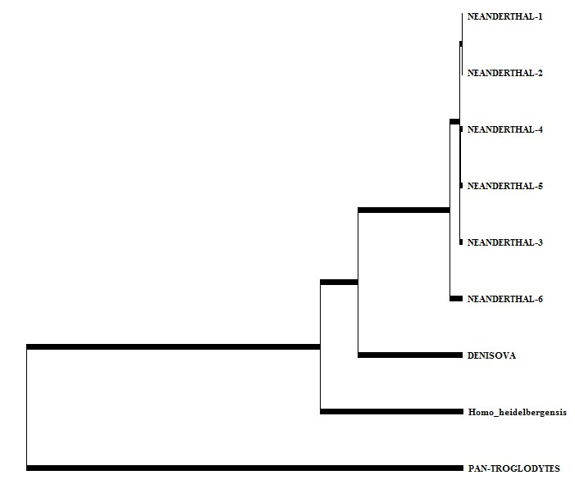
Une appartenance cependant indéniable entre les espèces Homo heidelbergensis et Néandertal
Pääbo ne remet cependant pas en cause l'apparentement de Homo heidelbergensis et de Néandertal. Il pense au contraire « que les Homo de la grotte de Sima de los Huesos seraient [...] les ancêtres communs de l’Homme de Denisova et l’Homme de Néandertal ». L'éloignement génétique relatif d'avec Néandertal serait dû à un phénomène classique de dérive génétique, certaines caractéristiques génétiques se perdant quand certains groupes ou individus n'ont pas de descendance. La ressemblance plus grande avec les denisoviens serait donc un simple hasard lié à l'analyse d'un petit nombre de séquences d'ADN mitochondrial. « Une hypothèse [...] qui ne pourra être sérieusement testée que si les généticiens parviennent à extraire de l'ADN nucléaire des ossements des Homo [heidelbergensis] présents de la grotte de Sima de los Huesos. En effet, contrairement à l'ADN mitochondrial, l'ADN nucléaire permet de reconstituer non seulement les lignées maternelles, mais également les lignées paternelles. »

